Slide 1
Autostrada A6
Lugoj Craiova Bucuresti
Semnalizare
Lugoj Turnu-Severin Craiova Alexandria Bucuresti
Version 2 Update 28.06.2016

Slide 2
E70 x E673
A1 x A6
Balint
3000 m
34

Slide 3
E 70 A1
E 673 A6
Arad
Timisoara
Topolovatu Mare
2000 m
2000 m
Turnu Severin
Lugoj
Paru Tipari
2000 m

Slide 4
E673 A1
E70 A6
Bucuresti
Deva
Dumbrava
2000 m
2000 m
Turnu Severin
Lugoj
Paru Tipari
2000 m
Panouri transversale deasupra autostrazii
Iesirile urmatoare, Dumbrava A1 si Paru Tipari A6, sunt identificate pe acest panou.

Slide 5
Directie Turnu Severin
Caransebes
Orsova
Craiova
Sofia
BG
Notes:
Distances à contrôler

Slide 6
800 m
33
Paru Lipari
609B

Slide 7
Lugoj Nord
Nord
Paru Lipari
Balint
400 m
609 B

Slide 8
33
Paru Lipari
Balint
609 B

Slide 9
Iesire
33

Slide 10
Turnu Severin 174 km
Petrosani 170 km
Hunedoara 152 km
Resita 102 km
Caransebes 58 km
E70
A6

Slide 11
2000 m
32
Logoj Nord
6
Nord

Slide 12
Lugoj Centru
Centru
Lugoj Nord
Costeiu
Belint
1000 m
Nord
6

Slide 13
32
Lugoj Nord
Costeiu
Belint
6
Nord

Slide 14
Iesire
32

Slide 15
Turnu Severin 167 km
Petrosani 163 km
Hunedoara 145 km
Resita 95 km
Caransebes 51 km
E70
A6

Slide 16
2000 m
31
Lugoj Centru
68A
Centru

Slide 17
Jena
Lugoj Centru
Buzias
1000 m
68A
Centru
592

Slide 18
31
Lugoj Centru
Buzias
68A
Centru
592

Slide 19
Iesire
31

Slide 20
Turnu Severin 163 km
Petrosani 159 km
Hunedoara 141 km
Resita 91 km
Caransebes 47 km
E70
A6

Slide 21
2000 m
30
Jena
6

Slide 22
Caransebes Nord
Nord
Iena
Gâvojdia
Criciova
1000 m
6
681

Slide 23
30
Iena
Gâvojdia
Criciova
6
681

Slide 24
Iesire
30

Slide 25
Turnu Severin 147 km
Petrosani 142 km
Hunedoara 124 km
Resita 74 km
Caransebes 30 km
E70
A6

Slide 26
2000 m
29
Caransebes Nord
6B
Nord

Slide 27
Caransebes Sud
Sud
Caransebes
Hateg
Hunedoara
Petrosani
1000 m
Nord
Centru
6B

Slide 28
29
Caransebes
Hateg
Hunedoara
Petrosani
Nord
Centru
6B

Slide 29
Iesire
29

Slide 30
Craiova 235 km
Vidin 233 km
Turnu Severin 121 km
Orsova 96 km
Resita 53 km
E70
A6
BG

Slide 31
2000 m
28
Caransebes Sud
6
Sud

Slide 32
Teregova
Caransebes Sud
Buchin
Resita
1000 m
Sud
6
5B

Slide 33
28
Caransebes Sud
Buchin
Resita
Sud
6
5B

Slide 34
Iesire
28

Slide 35
Alexandria 370 km
Craiova 224 km
Vidin 222 km
Turnu Severin 109 km
Orsova 84 km
E70
A6
BG

Slide 36
2000 m
27
Teregova
6

Slide 37
Plugova
Teregova
1000 m
6

Slide 38
27
Teregova
6

Slide 39
Iesire
27

Slide 40
Alexandria 341 km
Craiova 195 km
Vidin 193 km
Turnu Severin 80 km
Orsova 55 km
E70
A6
BG

Slide 41
2000 m
26
Plugova
6

Slide 42
Orsova
Plugova
Oravita
Bâile Herculane
1000 m
6
57B
6

Slide 43
26
Plugova
Oravita
Bâile Herculane
6
57B
6

Slide 44
Iesire
26

Slide 45
Alexandria 311 km
Craiova 165 km
Vidin 163 km
Turnu Severin 50 km
Orsova 25 km
E70
A6
BG

Slide 46
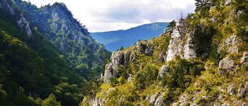
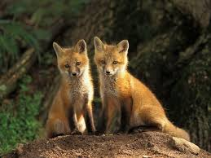
Parcul national Domogled
25

Slide 47
2000 m
25
Orsova
6

Slide 48
Turnu Severin Nord
Orsova
Toplet
1000 m
6

Slide 49
25
Orsova
Toplet
6

Slide 50
Iesire
25

Slide 51
Alexandria 281 km
Craiova 135 km
Vidin 133 km
Filasi 109 km
Turnu Severin 20 km
E70
A6
BG

Slide 52
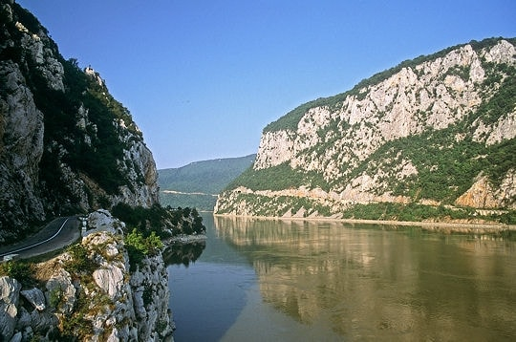
Portile de Fier
24

Slide 53
2000 m
24
Turnu Severin Nord
6
Nord

Slide 54
Turnu Severin Est
Est
Turnu Severin
Halanga
Motru
Târgu Jiu
1000 m
67

Slide 55
24
Turnu Severin
Halanga
Motru
Târgu Jiu
67

Slide 56
Iesire
24

Slide 57
Alexandria 258 km
Craiova 112 km
Vidin 110 km
Calafat 98 km
Filasi 75 km
E70
A6
BG

Slide 58
2000 m
23
Turnu Severin Est
6
Est

Slide 59
Hinova
Turnu Severin
Filiasi
Strahaia
Simian
1000 m
6

Slide 60
23
Turnu Severin
Filiasi
Strahaia
Simian
6

Slide 61
Iesire
23

Slide 62
Alexandria 248 km
Craiova 102 km
Vidin 100 km
Calafat 88 km
E70 x A62 70 km
E70
A6
BG

Slide 63
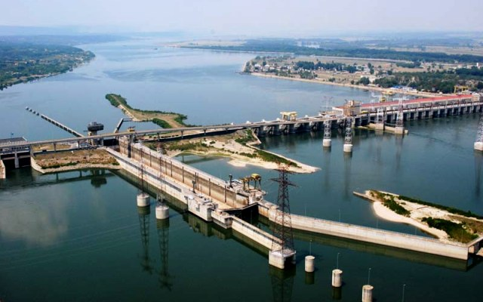
Barajul Portile de Fier 2
22

Slide 64
2000 m
22
Hinova
56A

Slide 65
Vanju Mare
Hinova
Devesel
1000 m
56A
56B
Portile de Fier

Slide 66
22
Hinova
Devesel
56A
56B
Portile de Fier

Slide 67
Iesire
22

Slide 68
Alexandria 238 km
Craiova 92 km
Vidin 90 km
Calafat 78 km
E70 x A62 60 km
E70
A6
BG

Slide 69
2000 m
21
Vânju Mare
56A

Slide 70
E70 x A62
Vânju Mare
Ragova
Bucura
1000 m
56A

Slide 71
21
Vânju Mare
Ragova
Bucura
56A

Slide 72
Iesire
21

Slide 73
Alexandria 220 km
Craiova 74 km
Vidin 72 km
Calafat 60 km
E70 x A62 42 km
E70
A6
BG

Slide 74
E70 x A62
A6 x A62
Carpen
3000 m
20

Slide 75
E70 A6
A62
Bucuresti
Craiova
Seaca de Padure
2000 m
Calafat
Vidin
Sajecar
Unirea
2000 m
BG
SRB

Slide 76
Directie Vidin
Beograd
Paracin
Nis
Sofia
Montana
SRB
BG
Notes:
Distances à contrôler

Slide 77
E70 A6
A62
Bucuresti
Craiova
Seaca de Padure
1000 m
Calafat
Vidin
Sajecar
Unirea
1000 m
BG
SRB

Slide 78
E70 x A62
A6 x A62
Carpen
20

Slide 79
E70 x A62
E70 A6
A62
Bucuresti
Craiova
Seaca de Padure
Calafat
Vidin
Sajecar
Unirea
BG
SRB

Slide 80
Alexandria 193 km
Caracal 103 km
Slatina 100 km
E70 x E574 56 km
Craiova 52 km
E70
A6

Slide 81
2000 m
19
Seaca de Padure
606

Slide 82
Craiova Vest
Vest
Seaca de Padure
Carpen
Brabova
1000 m
606

Slide 83
19
Seaca de Padure
Carpen
Brabova
606

Slide 84
Iesire
19

Slide 85
Alexandria 186 km
Caracal 96 km
Slatina 93 km
E70 x E574 49 km
Craiova 45 km
E70
A6

Slide 86
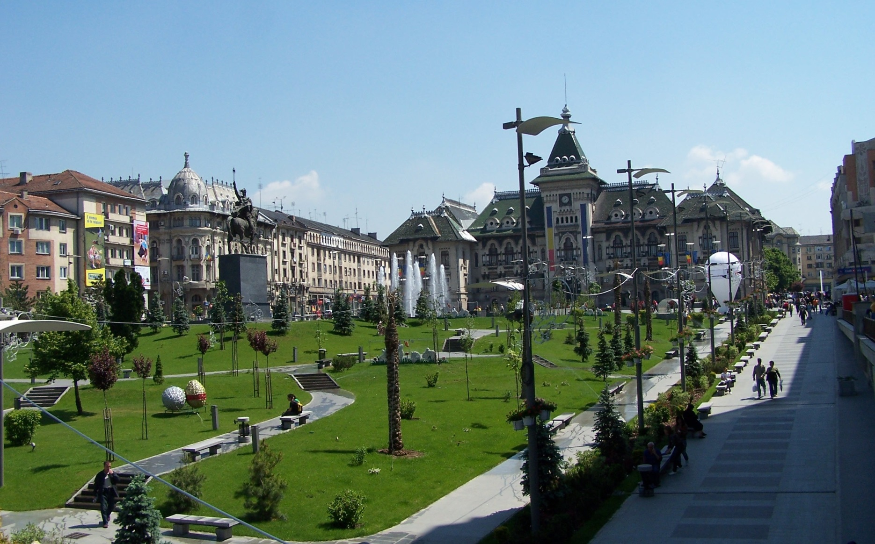
Craiova

Slide 87
A1 E68
Iesire Craiova
Craiova Vest Filiasi 3 km
Craiova Nord Targu Jiu 9 km
Craiova Est Bals 21 km
Craiova Sud Carcea 26 km
Notes:
Distances à contrôler

Slide 88
2000 m
18
Craiova Vest
65C
Vest

Slide 89
Craiova Nord
Craiova
Isalnita
Filiasi
1000 m
Vest
Centru
6

Slide 90
18
Craiova
Isalnita
Filiasi
Vest
6
Centru

Slide 91
Iesire
18

Slide 92
1500 m
17
Craiova Nord
65C
Nord

Slide 93
E70 x E574 Bucuresti Pitesti
Craiova
Targu Jiu
800 m
Nord
Centru
6B

Slide 94
17
Craiova
Targu Jiu
Nord
Centru
6B

Slide 95
Iesire
17

Slide 96
Bucuresti 227 km
Alexandria 145 km
Caracal 62 km
Slatina 51 km
E70 x E574 10 km
E70
A6

Slide 97
E70 x E574
A6 x A4
Craiova Nord
2000 m
16

Slide 98
E70 A6
E574 A4
Bucuresti
Alexandria
Giurgiu
Craiova Est
1500 m
Pitesti
Slatina Bals
Craiova Centru
1500 m
BG
Centru
Est

Slide 99
Directie Pitesti
Sibiu
Ploiesti
Brasov
Suceava
Iasi
UA
MD
Notes:
Distances à contrôler

Slide 100
E70 A6
E574 A4
Bucuresti
Alexandria
Giurgiu
Craiova Est
800 m
Pitesti
Slatina Bals
Craiova Centru
800 m
BG
Centru
Est

Slide 101
E70 x E574
A6 x A4
Craiova Nord
16

Slide 102
E70 A6
E574 A4
Bucuresti
Alexandria
Giurgiu
Craiova Est
Pitesti
Slatina Bals
Craiova Centru
BG
Centru
Est

Slide 103
E70 x E574
E574 A4
E574 A4
Pitesti
Slatina
Bals
Craiova Centru
65C
65F
Centru

Slide 104
Bucuresti 219 km
Giurgiu 215 km
Alexandria 138 km
Rosiori de Vede 109 km
Caracal 55 km
E70
A6

Slide 105
1500 m
15
Craiova Est
6
Est

Slide 106
E70 A6
Iesire 15
Bucuresti
Alexandria
Ruse Pyce
Giurgiu
Craiova Sud
800 m
Craiova
Bals via DN 65
Pielesti
800 m
Est
65
Centru
Aeroportul
BG
65
Sud

Slide 107
E70 A6
Iesire 15
Bucuresti
Alexandria
Ruse Pyce
Giurgiu
Craiova Nord
Craiova
Bals via DN 65
Pielesti
Est
65
Centru
BG
Aeroportul
65
Sud

Slide 108
Iesire
15

Slide 109
1500 m
14
Craiova Sud
6
Sud

Slide 110
Leu
Craiova Sud
Cârcea
Calafat via DN 56
800 m
6
Sud
Ford Romania
56
BG

Slide 111
14
Craiova sud
Cârcea
Calafat via DN 56
6
Sud
Ford Romania
56
BG

Slide 112
Iesire
14

Slide 113
Bucuresti 207 km
Giurgiu 203 km
Alexandria 126 km
Rosiori de Vede 97 km
Caracal 43 km
E70
A6

Slide 114
2000 m
13
Leu
6

Slide 115
Caracal Nord
Nord
Leu
Zânoaga
1000 m
6

Slide 116
13
Leu
Zânoaga
6

Slide 117
Iesire
13

Slide 118
Bucuresti 195 km
Giurgiu 191 km
Alexandria 114 km
Rosiori de Vede 85 km
Caracal 31 km
E70
A6

Slide 119
2000 m
12
Caracal Nord
6
Nord

Slide 120
Caracal Est
Est
Caracal
Drâgâsani
Slatina
Corabia
1000 m
Nord
64
Centru
54

Slide 121
12
Caracal
Drâgâsani
Slatina
Corabia
Nord
64
Centru
54

Slide 122
Iesire
12

Slide 123
Bucuresti 185 km
Ruse Pyce 181 km
Giurgiu 167 km
Alexandria 91 km
Rosiori de Vede 55 km
E70
A6
BG

Slide 124
2000 m
11
Caracal Est
6
Est

Slide 125
Dâneasa
Caracal Est
Stoenesti
1000 m
Est
6

Slide 126
11
Caracal Est
Stoenesti
Est
6

Slide 127
Iesire
11

Slide 128
Bucuresti 175 km
Ruse Pyce 171 km
Giurgiu 157 km
Alexandria 81 km
Rosiori de Vede 45 km
E70
A6
BG

Slide 129
2000 m
10
Dâneasa
6

Slide 130
Rosiori de Vede
Dâneasa
Drâgânersti Olt
1000 m
6
546

Slide 131
10
Dâneasa
Drâgânersti Olt
6
546

Slide 132
Iesire
10

Slide 133
Bucuresti 162 km
Ruse Pyce 157 km
Giurgiu 143 km
Alexandria 68 km
Rosiori de Vede 32 km
E70
A6
BG

Slide 134
2000 m
9
Rosiori de Vede
6

Slide 135
Alexandria Vest
Vest
Rosiori de Vede
Pitesti
Turnu Magurele
1000 m
65A

Slide 136
9
Rosiori de Vede
Pitesti
Turnu Magurele
65A

Slide 137
Iesire
9

Slide 138
Bucuresti 126 km
Ruse Pyce 117 km
Giurgiu 105 km
E70 x A61 68 km
Alexandria 37 km
E70
A6
BG

Slide 139
2000 m
8
Alexandria Vest
6
Vest

Slide 140
Alexandria Est
Est
Alexandria
Vest Centru
Buzescu
1000 m
Vest
Centru
6

Slide 141
8
Alexandria
Vest Centru
Buzescu
6
Vest
Centru

Slide 142
Iesire
8

Slide 143
Bucuresti 102 km
Ruse Pyce 95 km
Giurgiu 82 km
E70 x A61 45 km
E70
A6
BG

Slide 144
2000 m
7
Alexandria Est
6
Est

Slide 145
Drâgânesti
Alexandria Est
Vitânesti
1000 m
Est
6

Slide 146
7
Alexandria Est
Vitânesti
Est
6

Slide 147
Iesire
7

Slide 148
Bucuresti 90 km
Ruse Pyce 83 km
Giurgiu 70 km
E70 x A61 33 km
E70
A6
BG

Slide 149
2000 m
6
Drâgânesti
6

Slide 150
E70 x A71
Drâgânesti
Videle
1000 m
411
503

Slide 151
6
Drâgânesti
Videle
411
503

Slide 152
Iesire
6

Slide 153
Bucuresti 65 km
Ruse Pyce 57 km
Giurgiu 44 km
E70 x A61 7 km
E70
A6
BG

Slide 154
E70 x A61
A6 x A61
Drâgânesti
3000 m
5

Slide 155
E70 A6
A61
Bucuresti
Ghimpati
2000 m
Ruse Pyce bg
Giurgiu
Radu Vodâ
2000 m
BG

Slide 156
E70 A6
A61
Bucuresti
Ghimpati
1000 m
Ruse Pyce bg
Giurgiu
Radu Vodâ
1000 m
BG

Slide 157
E70 x A61
A6 x A61
Drâgânesti
5

Slide 158
E70 A6
A61
Bucuresti
Ghimpati
Ruse Pyce bg
Giurgiu
Radu Vodâ
BG

Slide 159
Bucuresti 56 km
E70 x A0 41 km
E70
A6

Slide 160
2000 m
4
Ghimpati
61

Slide 161
Singureni
Ghimpati
Giurgiu via DN 5B
1000 m
61
5B

Slide 162
4
Ghimpati
Giurgiu via DN 5B
61
5B

Slide 163
Iesire
4

Slide 164
Bucuresti 41 km
E70 x A0 26 km
E70
A6

Slide 165
2000 m
3
Singureni
411
Pour TOUS les panneaux, à contrôler / corriger

Slide 166
A0 Ring Bucuresti
Singureni
Stâlpu
Câlugâreni
1000 m
411

Slide 167
3
Singureni
Stâlpu
Câlugâreni
411

Slide 168
Iesire
3

Slide 169
Bucuresti 27 km
E70 x A0 12 km
E70
A6

Slide 170
E70 x A0
A6 x A0
Ring Bucuresti
3000 m
2

Slide 171
E70 A6
A0 Ring Bucuresti
Bucuresti Sud
Centura Bucuresti
2000 m
Bucuresti
Bucuresti Vest
2000 m
Sud
Est
Nord
Centru
Otopeni Bâneasa
Ghencea
Vest
ZI Sud

Slide 172
Directie Bucuresti Est Nord
Est
Nord
Constanza
Ploiesti
Brasov
Iasi Suceava
Galati
Otopeni Baneasa
MD
UA
Notes:
Distances à contrôler

Slide 173
Directie Bucuresti Vest
Vest
Arad
Timisoara
Turnu Severin
Sibiu
Pitesti
H
SRG
BG
Notes:
Distances à contrôler

Slide 174
E70 A6
A0 Ring Bucuresti
Bucuresti Sud
Centura Bucuresti
1000 m
Bucuresti
Bucuresti Vest
1000 m
Sud
Est
Nord
Centru
Otopeni Bâneasa
Ghencea
Vest
ZI Sud

Slide 175
E70 x A0
A6 x A0
Ring Bucuresti
2

Slide 176
E70 A6
A0 Ring Bucuresti
Bucuresti Sud
Centura Bucuresti
Bucuresti
Bucuresti Vest
Sud
Est
Nord
Centru
Otopeni Bâneasa
Ghencea
Vest
ZI Sud

Slide 177
A0 Ring Bucuresti
Bucuresti Vest
Arad Timisoara
Turnu Severin
Sibiu Pitesti
Bucuresti
Constanza
Otopeni
Ploiesti Brasov
Iasi Suceava
Galati
Vest
Est
Nord
Otopeni Bâneasa

Slide 178
A0 Ring Bucuresti
Bucuresti
Arad
Timisoara
Turnu Severin
Sibiu
Pitesti
Bucuresti
Constanza
--
Ploiesti Brasov
Iasi Suceava
Galati
Vest
Nord
Est
Otopeni Baneasa

Slide 179
Bucuresti Centru 19 km
Centura Bucuresti 4 km
E70
A6
Centru

Slide 180
1500 m
1
Centura Bucuresti
DNCB

Slide 181
Iesire 1 Centura Bucuresti
Bucuresti Vest
Bucuresti Est Nord
Vest
Est
Nord
800 m
800 m
Pitesti
Arad
Ploiesti
Constanza
E60 A3
E81 A1
E81 A2
Ghencea
Otopeni Bâneasa
Drumul Taberei
Popesti Leordeni
Sector 5
Centru

Slide 182
Iesire 1 Centura Bucuresti
Bucuresti Vest
Bucuresti Est Nord
Vest
Est
Nord
Pitesti
Arad
Ploiesti
Constanza
E60 A3
E81 A1
E81 A2
Ghencea
Otopeni Bâneasa
Drumul Taberei
Popesti Leordeni
Sector 5
Centru

Slide 183
Iesire Nord
1
Est
Nord

Slide 184
Iesire Vest
1
Vest

Slide 185
Sources
Craiova : https://www.google.ch/search?q=craiova&client=firefox-b&tbm=isch&tbo=u&source=univ&sa=X&ved=0ahUKEwj17eu99NLOAhWGtxQKHTflDcsQsAQIMQ&biw=1920&bih=932
Barajul Portile de Fier : https://www.google.ch/search?q=barajul+portile+de+fier+2&client=firefox-b&tbm=isch&tbo=u&source=univ&sa=X&ved=0ahUKEwiZyszN9NLOAhUGsBQKHXV_A-0QsAQIHw&biw=1920&bih=932
Portile de Fier : https://www.google.ch/search?q=portile+de+fier&client=firefox-b&tbm=isch&tbo=u&source=univ&sa=X&ved=0ahUKEwiXwsLb9NLOAhWCaRQKHRwjAsQQsAQIHQ&biw=1920&bih=932
Parcul national Domogled : https://www.google.ch/search?q=parcul+national+domogled&client=firefox-b&tbm=isch&tbo=u&source=univ&sa=X&ved=0ahUKEwiggvHy9NLOAhXFNxQKHT72DVgQsAQIHQ&biw=1920&bih=932

Slide 186
Errata 1
Aux designers de réaliser des panneaux rationnels, efficients, lisibles, aérés, esthétiques,
aux contours et liserés standardisés, adéquats et fonctionnels.

